Slide 1
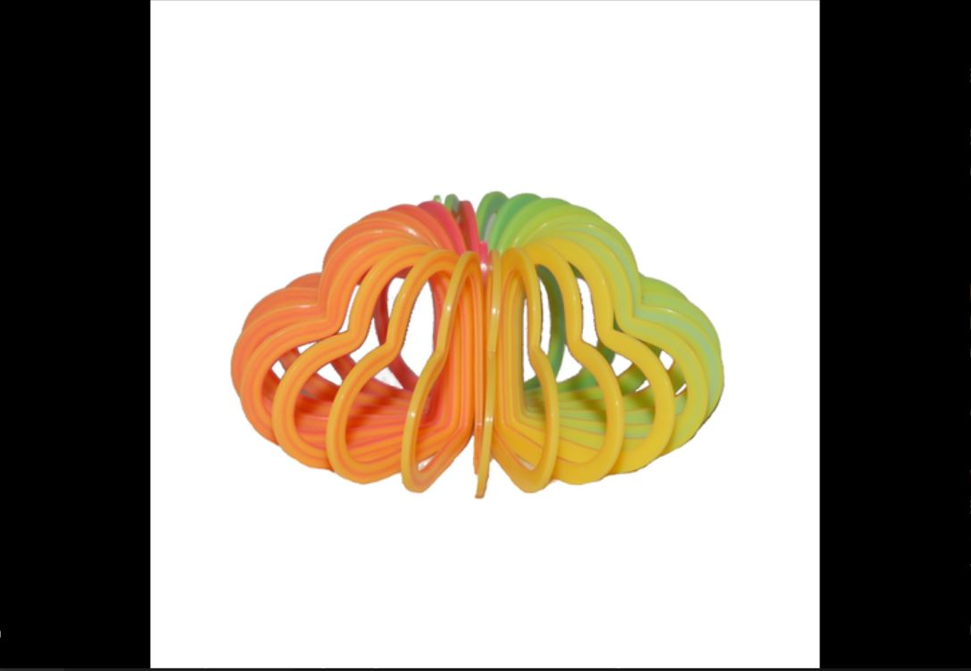
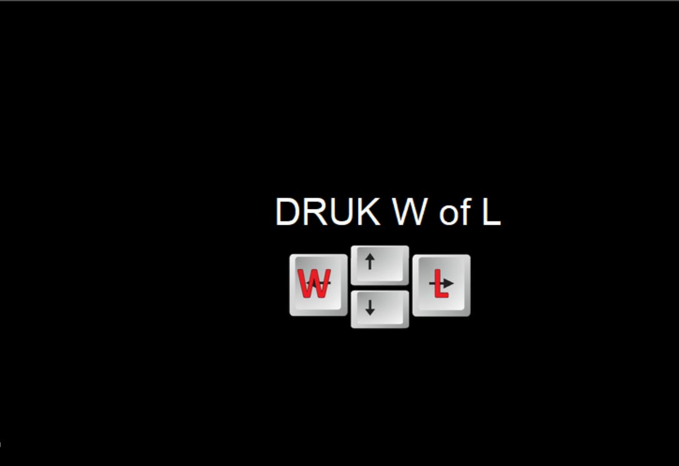

Slide 3
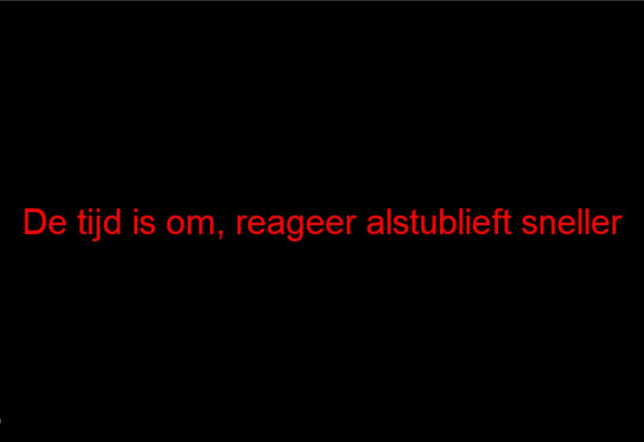

Slide 4


Slide 5


L
W

Slide 7
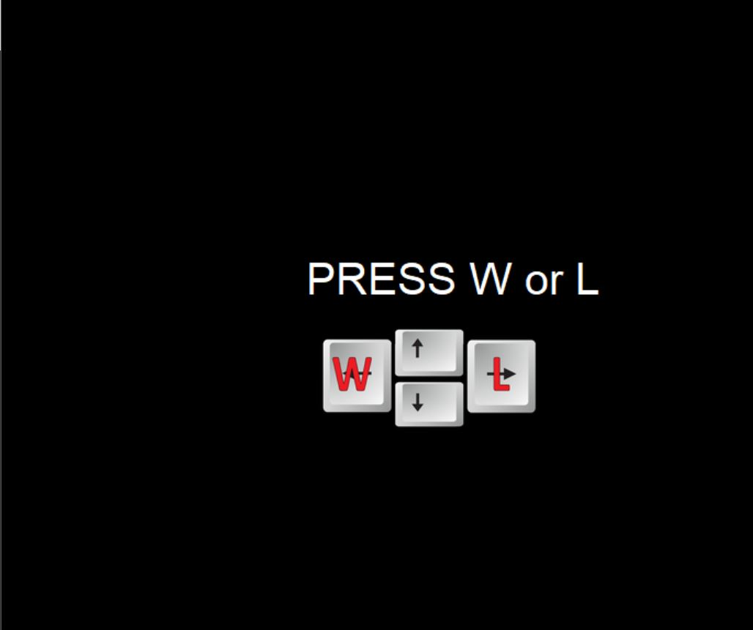

Slide 10


Slide 15


L

Slide 16

W

Slide 17
L
W

